Slide 1

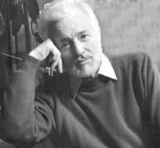
«В книжной памяти – мгновения войны»
Читаем рассказ Геннадия Черкашина
«КУКЛА»
МАОУ «Гимназия № 10» г.Перми
6 мая 2019 г.

Slide 2
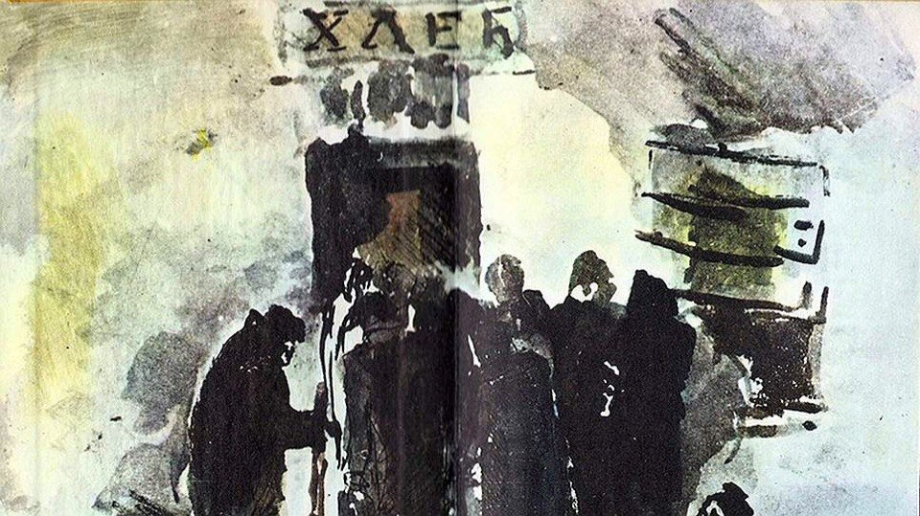

Slide 3


Slide 4
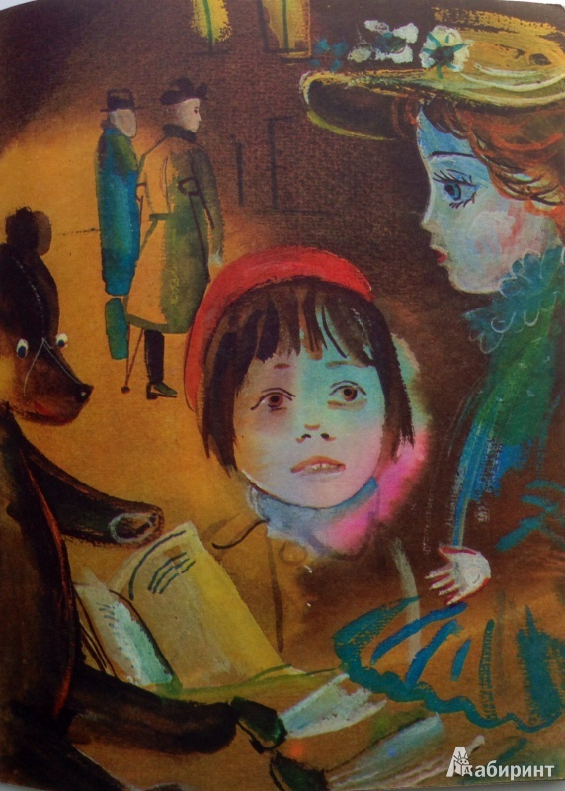

Slide 5
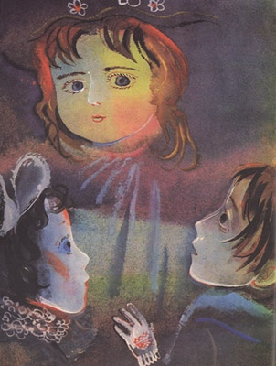

Slide 6
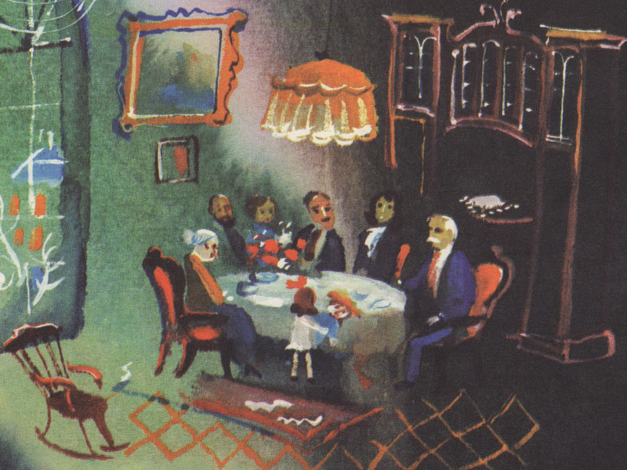

Slide 7
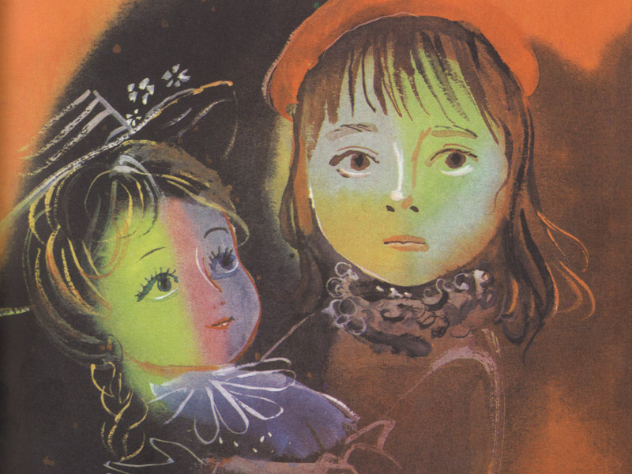

Slide 8
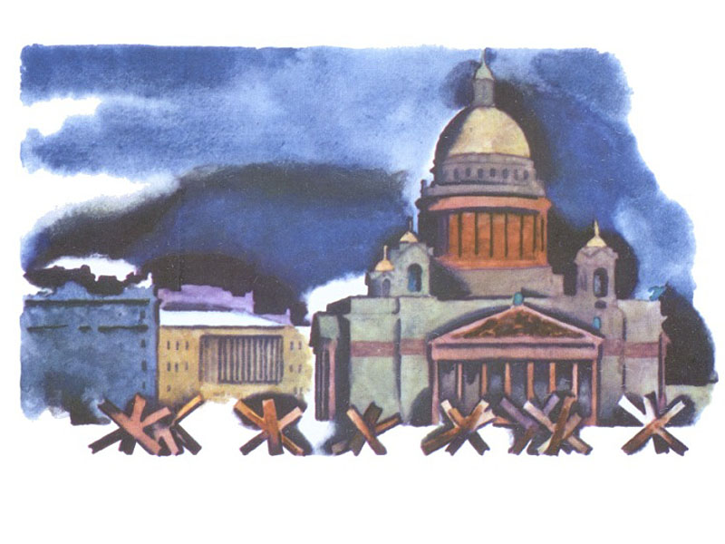

Slide 9
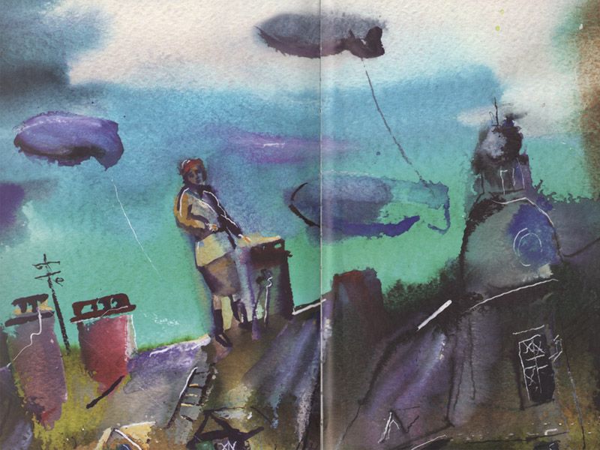

Slide 10
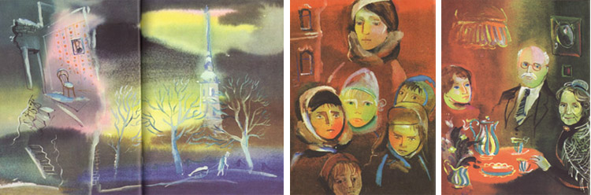

Slide 11
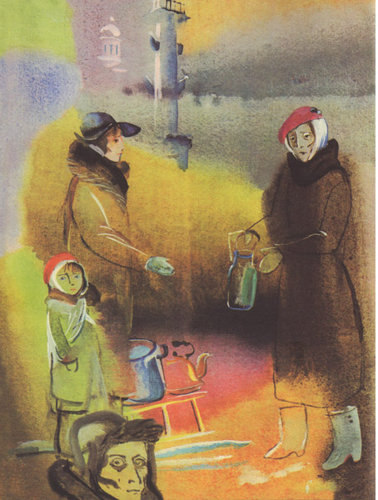

Slide 12
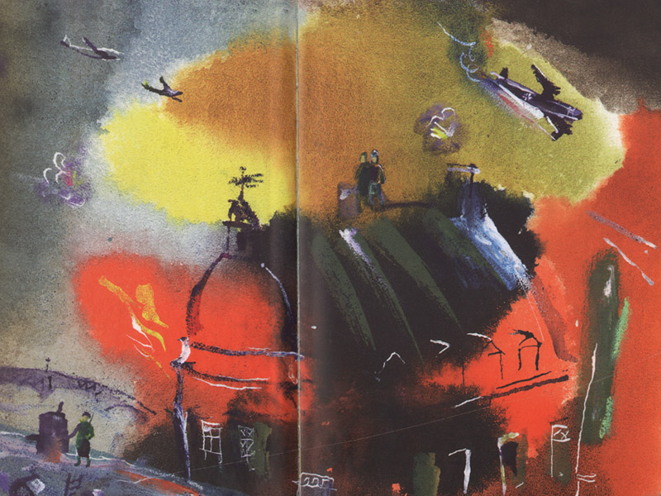

Slide 14
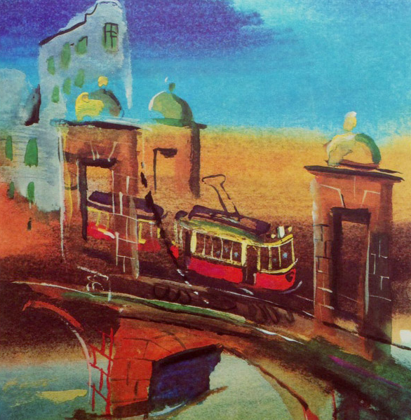

Slide 16
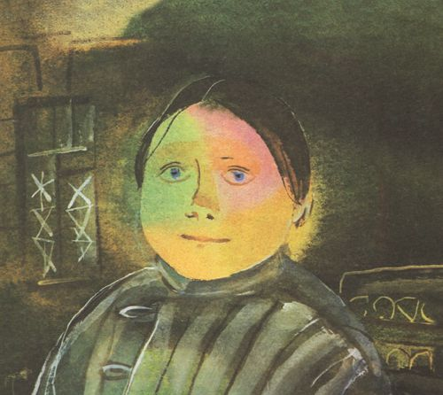

Slide 17
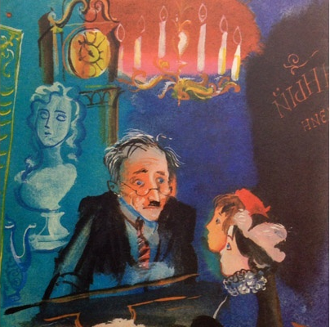

Slide 18
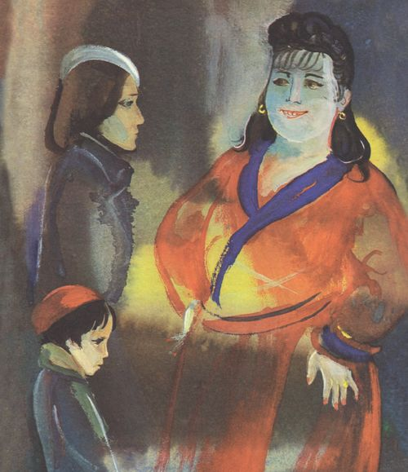

Slide 19
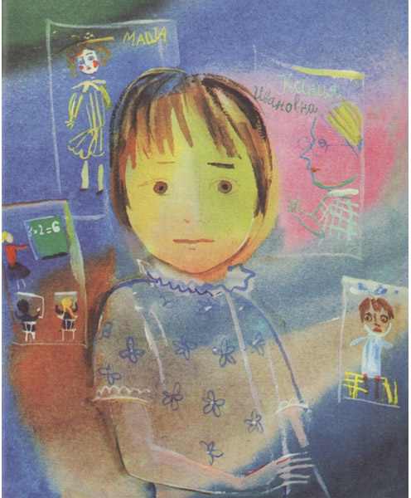

Slide 20
Творческое задание
Представьте, что у вас появилась возможность поговорить с героиней рассказа или написать ей записку. Какое отношение к девочке и какие свои чувства вы бы выразили?
Обдумайте небольшое послание и запишите его.

